Slide 1
Mensen met een beperking en
ICT

Slide 2
Onderwerpen
VN-verdrag rechten van mensen met een handicap
Wat kan ICT betekenen voor met een beperking?
Meerdere doelgroepen?
Het perspectief vanuit de mens
De ‘spelers’
Wat kan de gemeente betekenen?
Wat doet ICT4Handicap?

Slide 3
Wat betekent ICT voor mensen met een beperking?
Deelname aan het maatschappelijke verkeer → PGB, afspraak diensten gemeente, bioscoopkaartje, nieuws etc.
Ontspanning en recreatie
Communicatie met familie, vrienden, mantelzorgers, zorgverleners
Zelfstandigheid vergroten, ‘’Eigen Regie’’
Therapeutische toepassingen → “Serious Games”
Hulpmiddelen in huis →Domotica

Slide 4
Randvoorwaarden
Beschikbaarheid van (snelle) internetverbindingen
Aanbieders moeten bewust zijn van de wensen en behoeften van de doelgroep
“Interface” mens-toepassing eenvoudig → Zie W3C/WCAG 2.0 AA standaard →Wet Generieke Digitale Informatiestructuur
Betrekken van de doelgroep bij ontwikkelen van “e-diensten en producten”
Bekostiging van voorzieningen → verzekeraars, WMO
Kennis bij bestuurders/verzorgenden/ begeleiders van ICT en wat ICT kan bijdragen aan het welzijn van de doelgroep

Slide 5
Wat doet ICT4Handicap en wie zijn wij?
Actief bewerken van actoren (aanbieders van ICT diensten en producten, maatschappelijke instellingen, ‘de politiek’, zorginstellingen e.a.) → toegankelijkheid en nut van ICT
Actief deelnemen aan gremia: ECP, VWS-Informatieberaad, NGI
Testpanel, klankbordgroep
Actief betrekken organisaties van de doelgroep in het realiseren va de doelstellingen van ICT4Handicap → o.a. BGH, ZIE, Participatieraad, Ieder(in), PF, Revalidatie NL, BOSK, Parkinsonvereniging, VSN.
Werkconfrrentie, 28-6-2017, Badhoevedorp → zie website
Stichting met ANBI status, zie www.ict4handicap.org

Slide 6



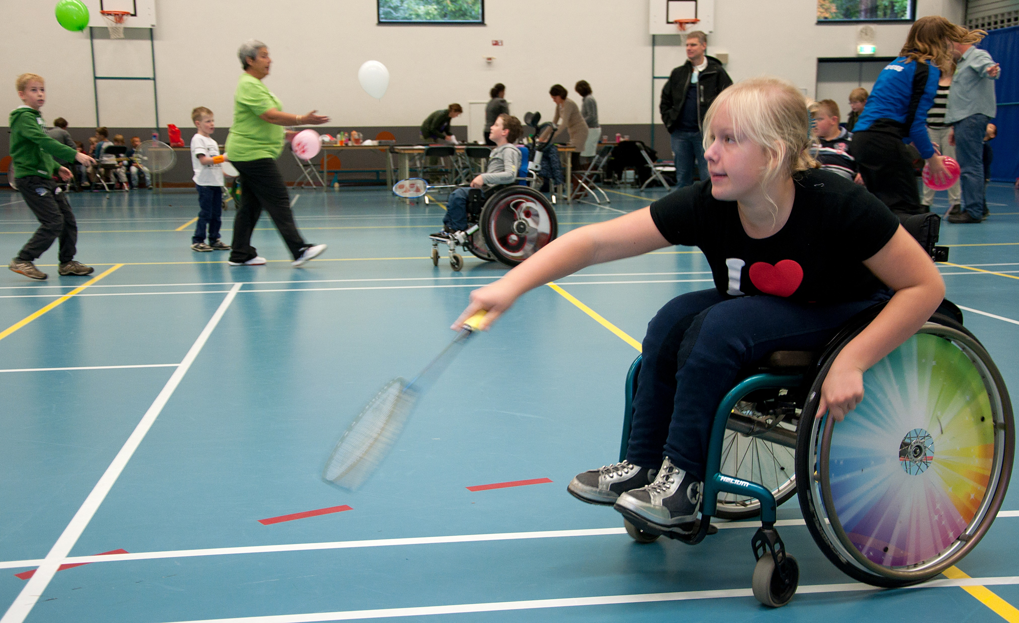
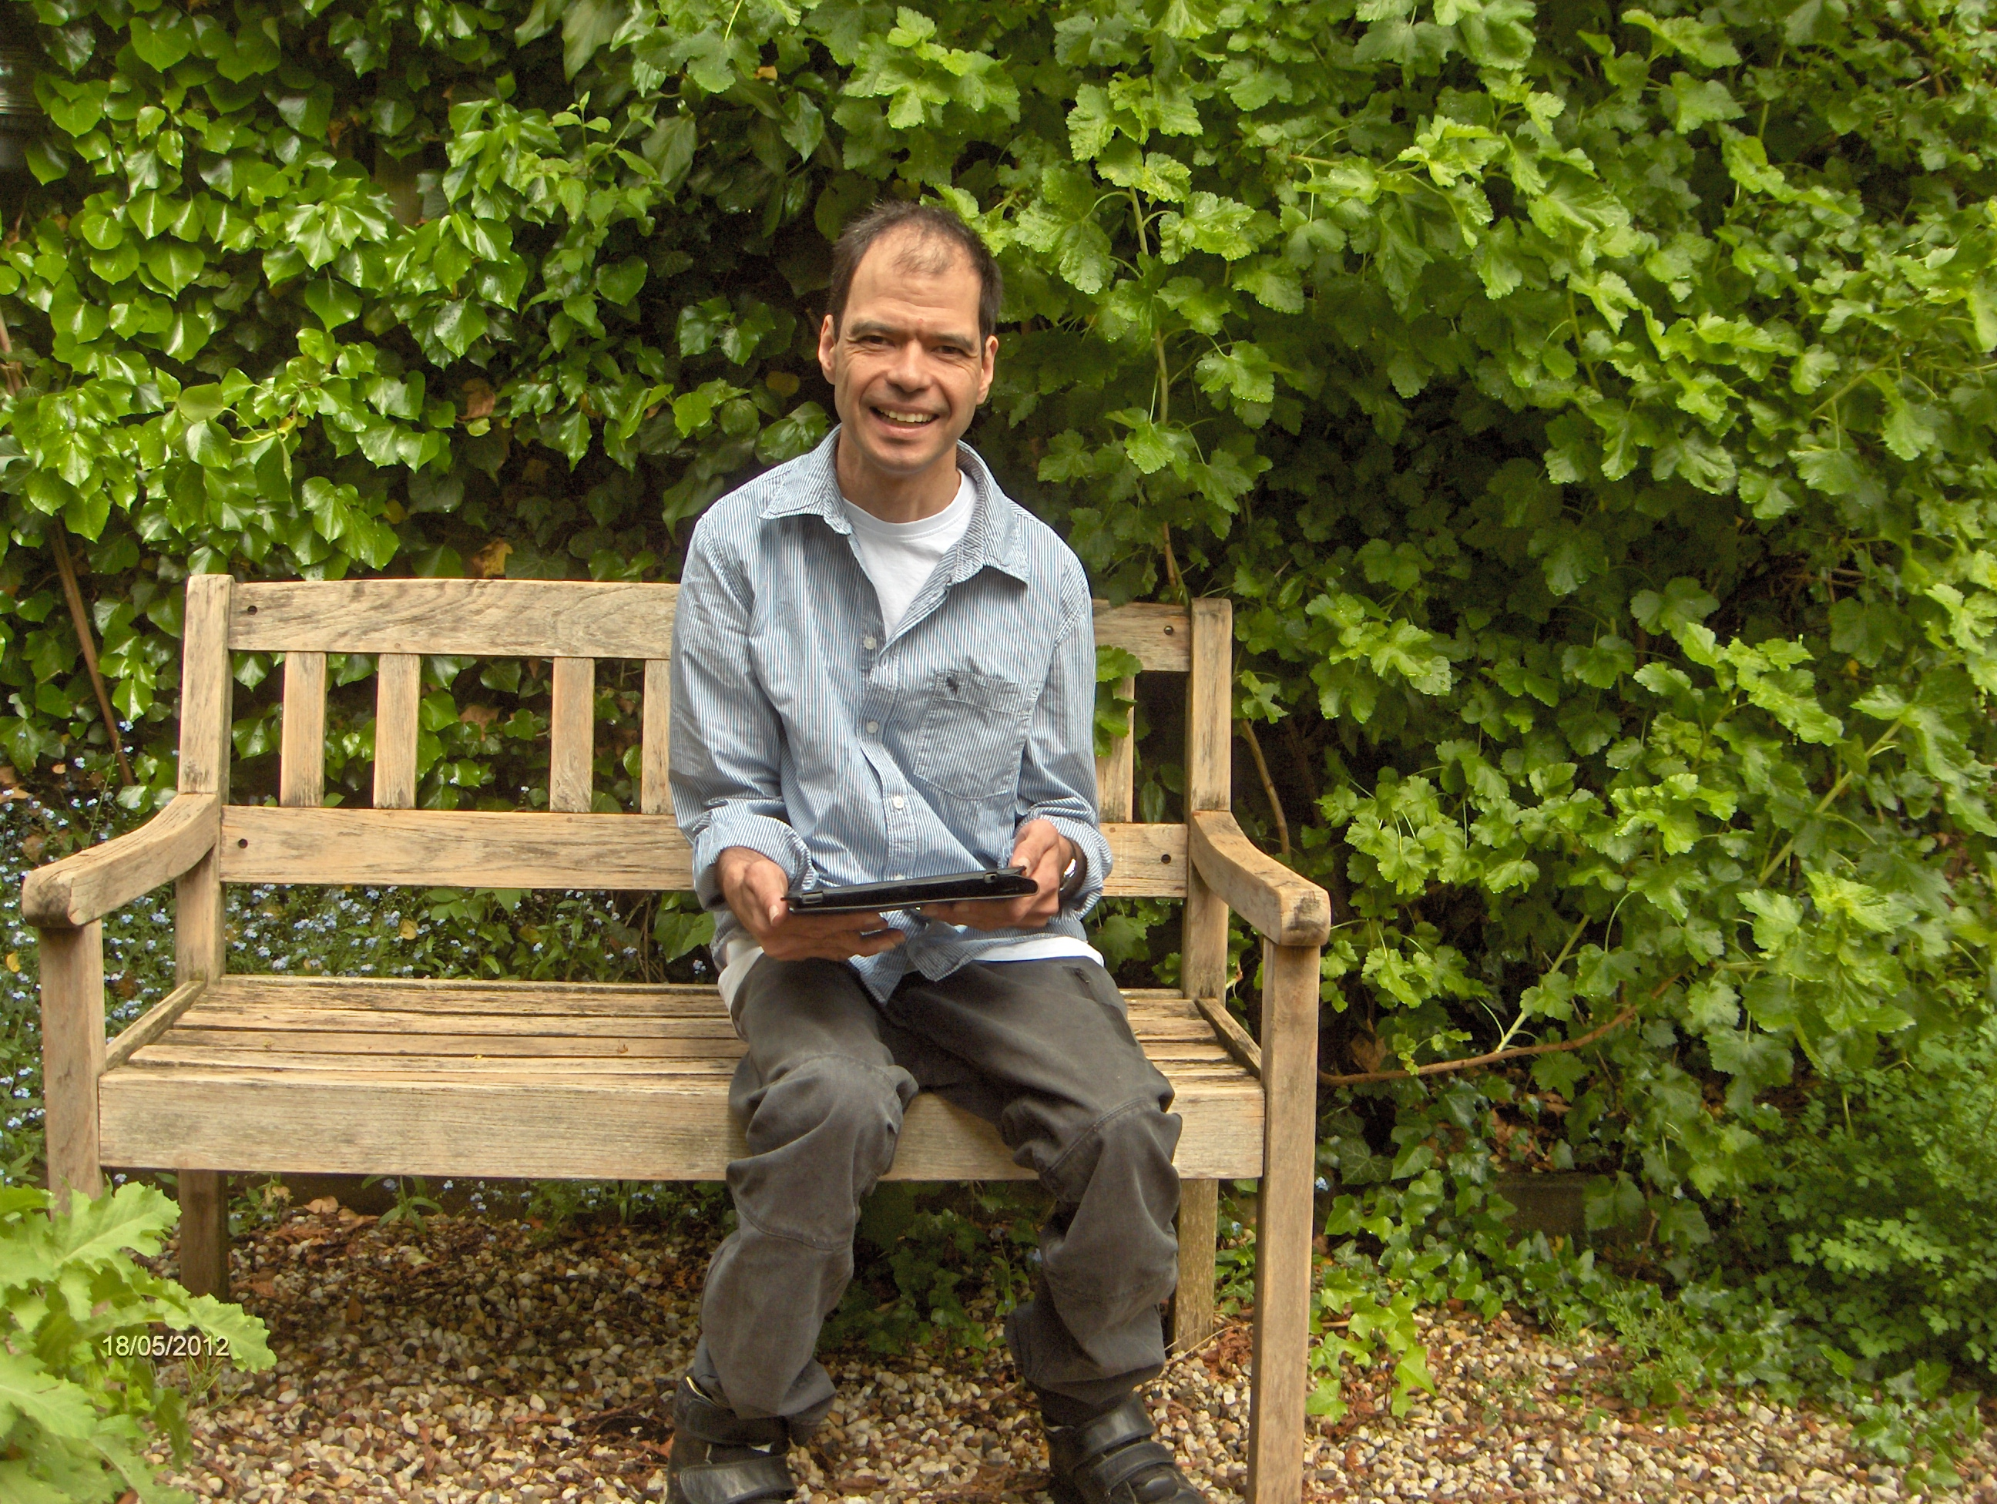
Nederland eindelijk toegankelijk voor
gehandicapten

Slide 7
Ons land telt
zo’n 17.000.000 inwoners. Hieronder bevinden zich 78.000 blinden, 238.000 slechtzienden,
700.000 kleurenblinden, 1.500.000 doven en slechthorenden, 68.000 zwaar verstandelijk
beperkten, 70.000 licht verstandelijk beperkten, 825.000 dyslectici en 1.500.000 laaggeletterden.

Slide 8
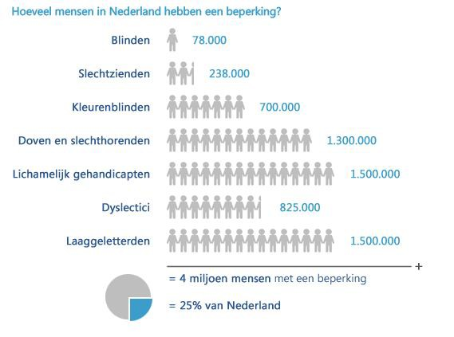

Slide 9
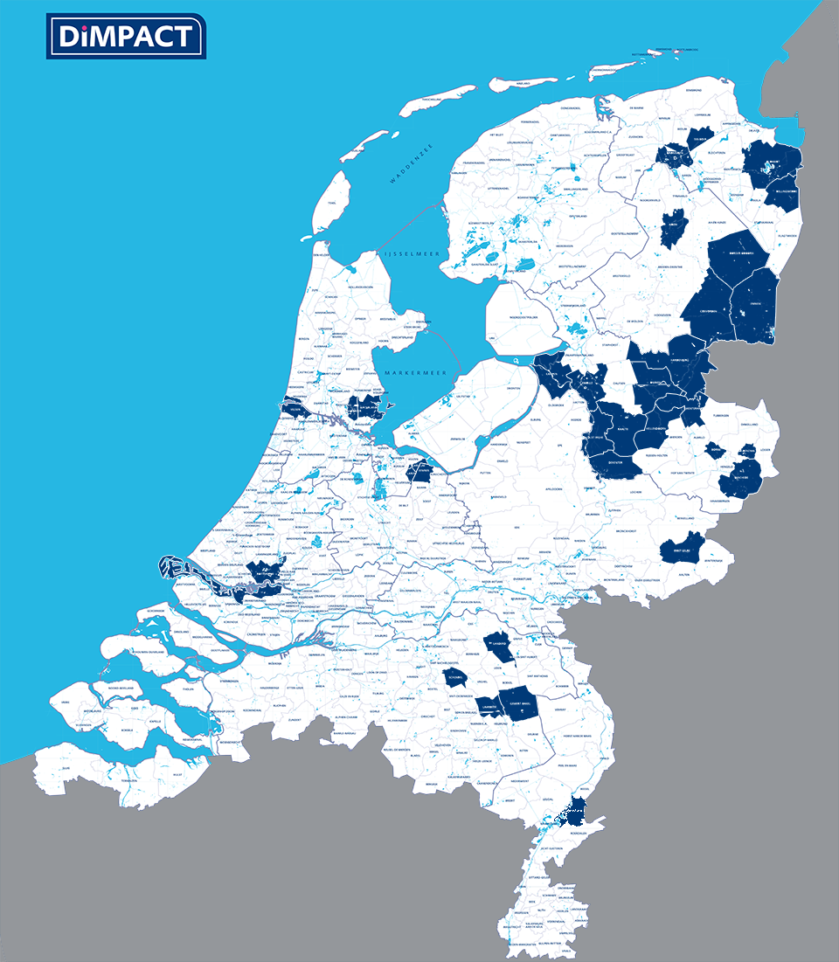

Slide 10
